Slide 1
ARQUITETURA DE SOFTWARE
Arquitetura Python
Control Plane + Data Plane
Mensagem central
O Control Plane governa.
O Data Plane executa.
O Oracle coordena os dois.
Backoffice, dashboards, reports, jobs, workflows, RBAC, auditoria e execução assíncrona em Oracle.
Jinja2 + HTMX
FastAPI
Oracle Queue
Data Plane Workers
Visão para stakeholders técnicos e gerenciais
1

Slide 2
CONTEXTO
Por que essa arquitetura?
Necessidade do negócio
Risco operacional
Estratégia proposta
Executar reports e jobs críticos sem bloquear o backoffice, com status visível, auditoria e notificações.
Jobs longos podem falhar, duplicar execução, ficar travados ou exigir compensação.
Separar governança de execução: Control Plane para gestão e Data Plane para processamento.
Resultado esperado
Menos acoplamento entre UI e processamento pesado.
Execução assíncrona com rastreabilidade ponta a ponta.
Capacidade de escalar múltiplas instâncias de execução.
Governança forte: RBAC, auditoria, logs, erro e reexecução.
2

Slide 3
DIRETRIZES
Princípios de arquitetura
Separação clara
Control Plane governa; Data Plane executa; Oracle coordena.
1
Execução confiável
Fila transacional, lease, retry, idempotência e reexecução.
2
Operação transparente
Status, logs, traces, auditoria, artifacts e dashboards.
3
Baixa complexidade de frontend
Jinja2 + HTMX para time pequeno e forte em backend.
4
Segurança por padrão
ADFS/OIDC + RBAC interno por ação e recurso.
5
3

Slide 4
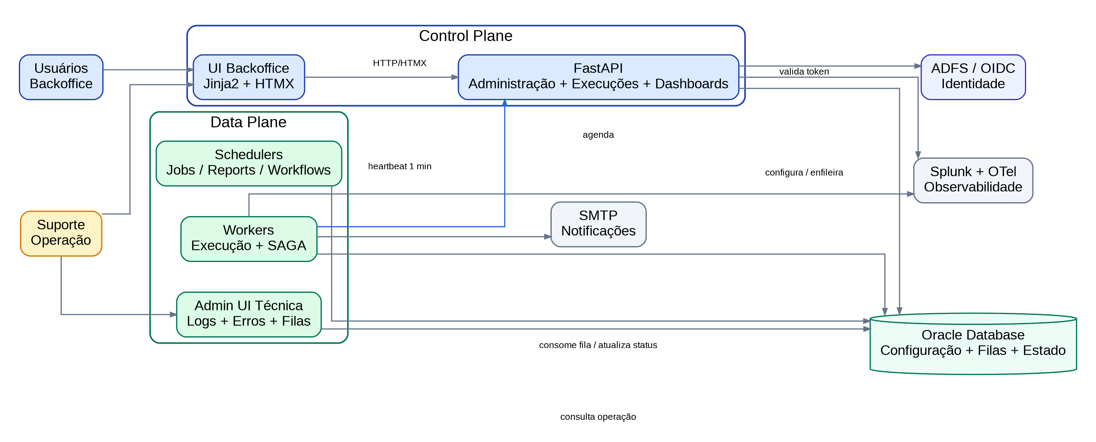
ESTRUTURA DA ARQUITETURA
Visão C4 - Nível 2
A visão mostra os principais containers, responsabilidades e integrações externas.
4

Slide 5
GOVERNANÇA E EXPERIÊNCIA DO USUÁRIO
Control Plane
Backoffice
Administração
Execution Management
Jinja2 + HTMX
CRUDs, dashboards, filtros, drill-down e Design System.
Usuários, roles, permissões, jobs, workflows, reports, schedules e credenciais.
Execuções, erro, logs, reexecução, artifacts e auditoria.
O Control Plane não executa processamento pesado.
Valida autenticação e RBAC antes de qualquer ação.
Insere solicitações de jobs/reports/workflows nas filas Oracle.
Exibe status, falhas, logs, auditoria e saúde do Data Plane.
Recebe heartbeat do Data Plane a cada 1 minuto.
5

Slide 6
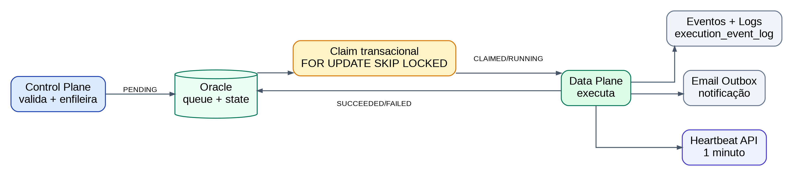
EXECUÇÃO E OPERAÇÃO
Data Plane
Schedulers
Workers
Admin UI Técnica
Resolvem CRON, parâmetros automáticos e enfileiram execuções.
Consomem filas, executam reports, jobs e workflows.
Visualiza execuções, filas, logs, traces, erros e artifacts.
O Data Plane é escalável horizontalmente e pode ter múltiplas instâncias consumindo a mesma fila.
6

Slide 7
COMO OS PLANOS SE CONVERSAM
Fluxo de dados e comunicação
Contrato de integração
Control Plane → Data Plane via Oracle. Data Plane → Control Plane apenas via heartbeat API. O status das execuções fica persistido no banco.
7

Slide 8
CASO DE USO PRINCIPAL
Reports
Configuração
Execução
Entrega
Fonte de dados, SQL SELECT, formato, nome do arquivo, colunas e notificações.
Manual com parâmetros ou automática via CRON com d_minus_1, m_minus_1 etc.
Artifact gerado, e-mail de sucesso/falha e anexo ou link seguro.
8

Slide 9
ORQUESTRAÇÃO DE PROCESSOS
Jobs e Workflows
Diferença importante
Job simples executa um handler Python registrado no catálogo.
Workflow executa uma sequência de jobs com status por etapa.
Falhas podem acionar retry, compensação ou intervenção manual.
Toda execução gera execution_code, logs, events, trace_id e correlation_id.
9

Slide 10
OPERAÇÃO E SUPORTE
Gestão de execuções
REPORT-RUN
JOB-RUN
WF-RUN
trace_id
Identidade própria
Execução job
Workflow
Correlação técnica
Estados operacionais
PENDING
RUNNING
SUCCEEDED
FAILED
Aguardando execução
Em processamento
Concluído
Falhou
WAITING_RETRY
COMPENSATING
COMPENSATED
MANUAL_INTERVENTION
Aguardando nova tentativa
Compensando
Compensado
Precisa de análise
Operações suportadas: visualizar logs, abrir erro, baixar artifact, cancelar quando permitido e reexecutar mantendo histórico.
10

Slide 11
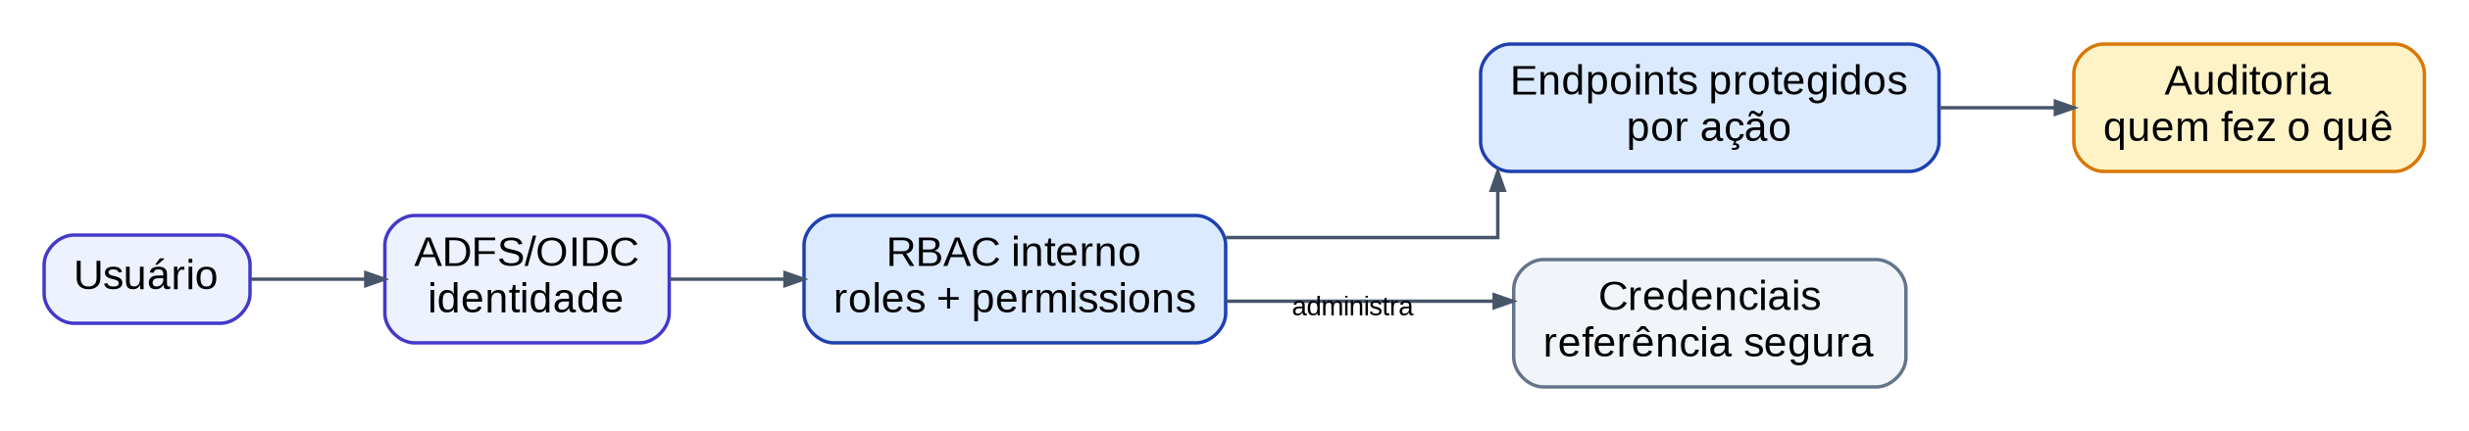
RBAC, CREDENCIAIS E AUDITORIA
Segurança e governança
Identidade
Permissões
Auditoria
ADFS/OIDC autentica. O sistema não armazena senhas de usuários.
RBAC interno permite granularidade por tela, ação e backend.
Ações administrativas e operacionais ficam rastreáveis.
11

Slide 12
LOGS, TRACES E DIAGNÓSTICO
Observabilidade
Todo evento relevante deve carregar identificadores de correlação.
execution_code
correlation_id
trace_id
data_plane_instance
Identidade visível da execução
Agrupa fluxos funcionais
Rastreamento técnico ponta a ponta
Identifica quem executou
{ "level": "ERROR", "execution_code": "JOB-RUN-20260501-000001",
"correlation_id": "corr-123", "trace_id": "trace-456",
"step": "LOAD_FILE", "message": "Erro ao processar arquivo" }
Logs estruturados em JSON são enviados para Splunk/OpenTelemetry e também resumidos na tela de execução.
12

Slide 13
CONSISTÊNCIA PARA O BACKOFFICE
Design System e UX
Administração > Reports
Reports
Gerencie reports, agendamentos, parâmetros e notificações.
Buscar...
Exportar
Novo Report
Código
Nome
Status
Última execução
Ações
Relatório Vendas
Ativo
Regras obrigatórias: breadcrumbs, filtros, exportação, feedback, loading, empty state, modais e side-overs.
13

Slide 14
DECISÕES TÉCNICAS
Stack de tecnologia
Frontend
Control Plane
FastAPI SSR + Jinja2 + HTMX + Alpine.js + Bootstrap 5
Python + FastAPI + Pydantic + python-oracledb + RBAC
Data Plane
Banco
Python workers + Oracle queue + schedulers + Email Outbox
Oracle com filas transacionais, auditoria, logs e estados de execução
Observabilidade
Segurança
JSON logs + OpenTelemetry + Splunk + trace/correlation IDs
ADFS/OIDC + permissões internas + credenciais por referência segura
Decisão de simplicidade: sem SQLAlchemy, sem React/SPA no primeiro momento, sem Celery; a coordenação ocorre via Oracle.
14

Slide 15
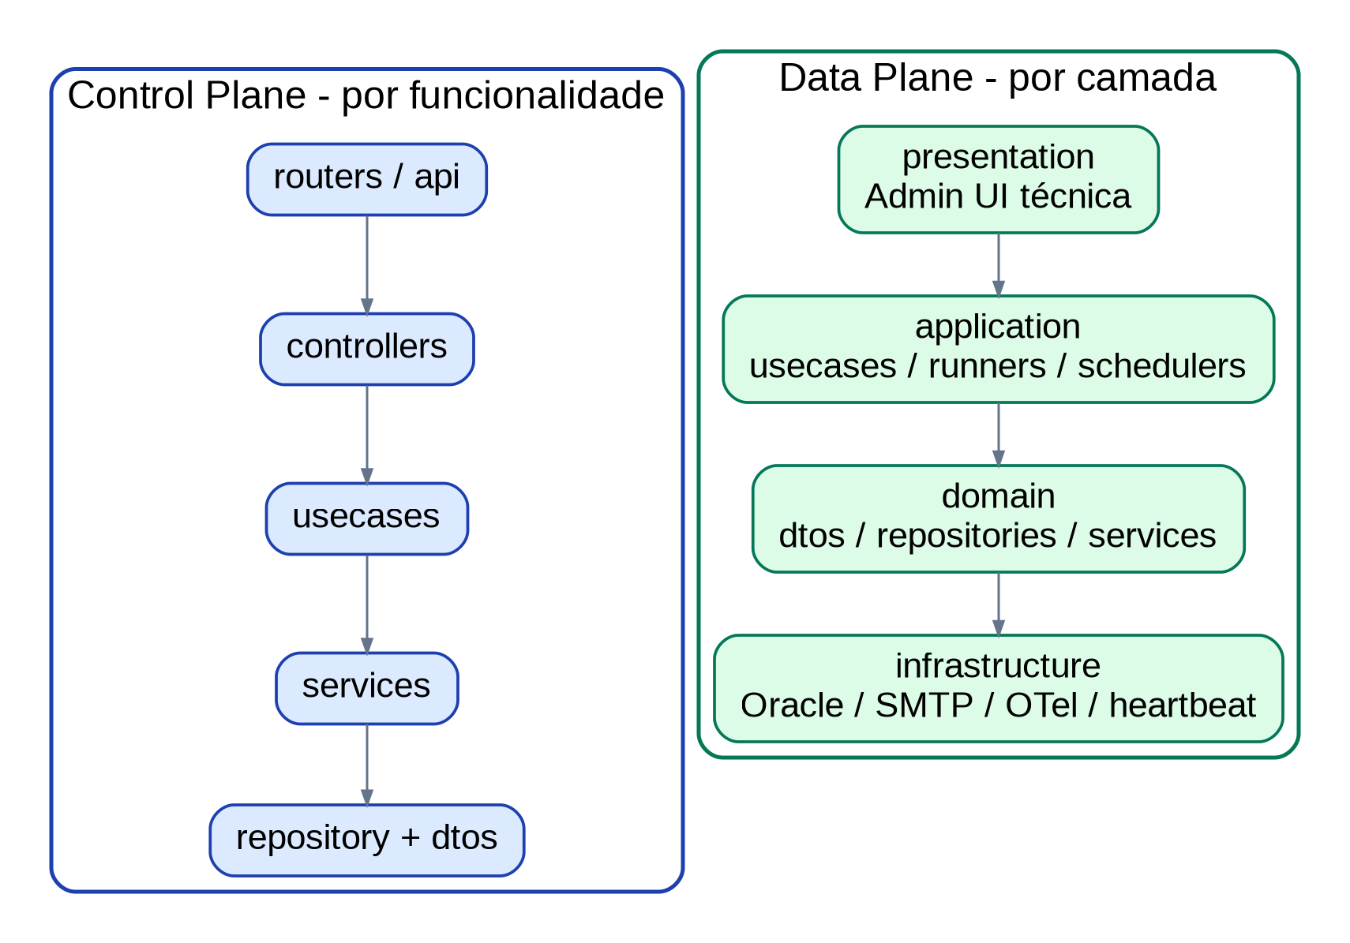
CAMADAS E ORGANIZAÇÃO DE CÓDIGO
Estrutura interna dos sistemas
Control Plane: organizado por funcionalidade para acelerar manutenção por domínio de tela. Data Plane: organizado por camada e DTO-centric para simplificar execução.
15

Slide 16
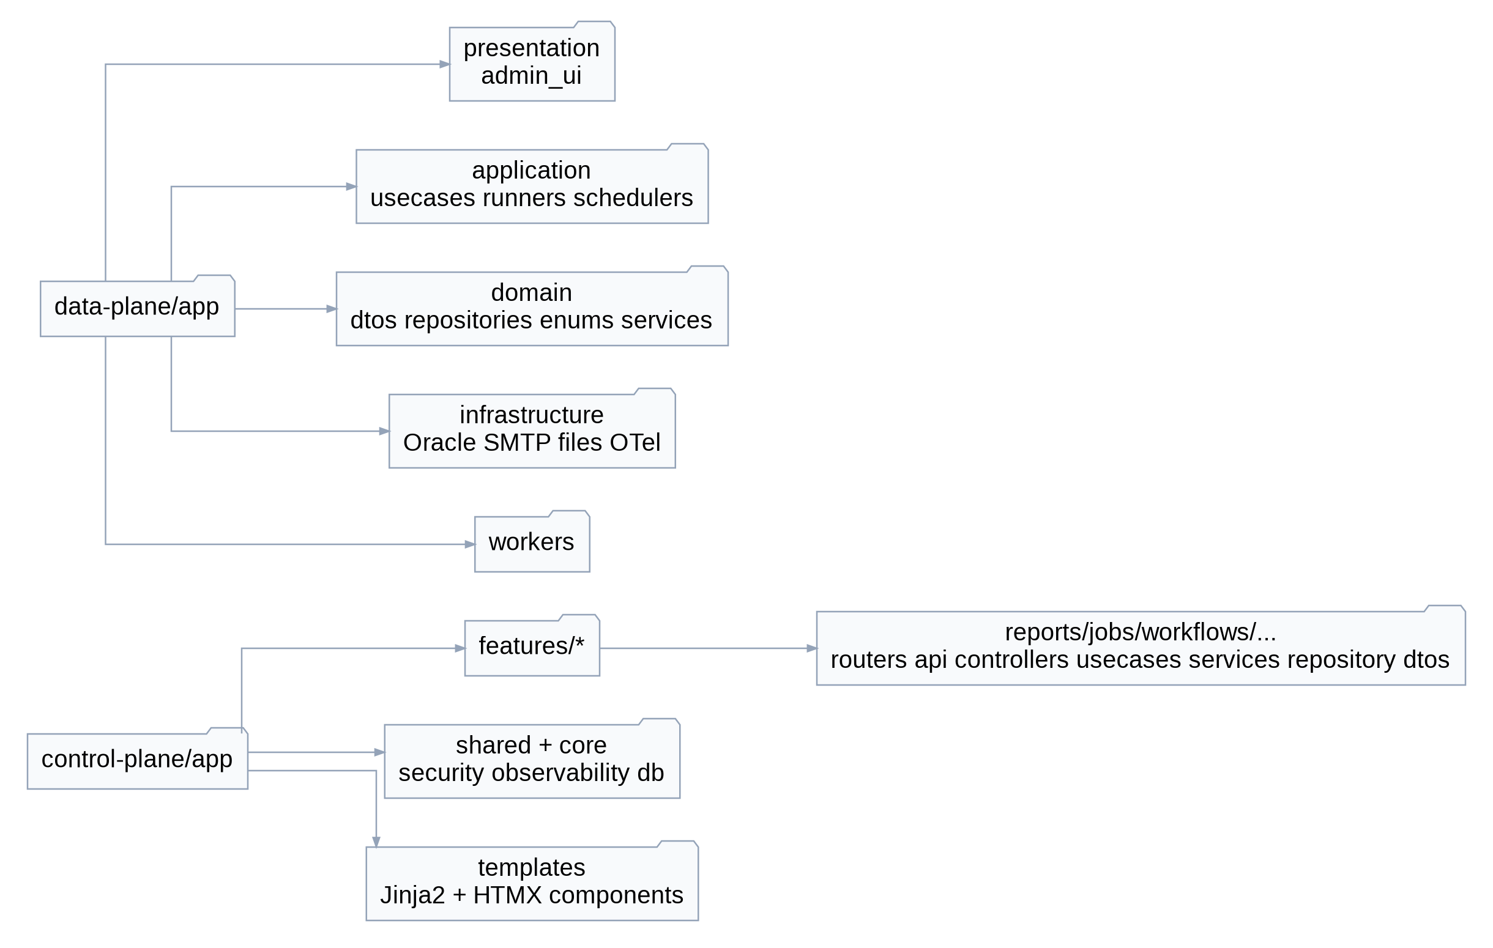
COMO O CÓDIGO DEVE NASCER
Estrutura de pastas
Control Plane
Data Plane
features/{reports,jobs,workflows,...}/routers/api/controllers/usecases/services/repository/dtos
presentation/application/domain(dtos,repositories)/infrastructure/workers
16

Slide 17
MÚLTIPLAS INSTÂNCIAS EM PARALELO
Escala e resiliência operacional
Escala horizontal
Fila segura
Recuperação
Control Plane stateless e Data Plane com várias instâncias consumidoras.
Claim transacional com FOR UPDATE SKIP LOCKED para evitar duplicidade.
Lease, retry, reexecução, compensation e Email Outbox.
Fluxo de recuperação
Se uma instância falhar, o lease expira e outra instância pode retomar a execução.
A execução original não é apagada; reexecuções geram novo execution_code.
E-mails são enviados via outbox para evitar perda de notificação.
Workflows registram cada step e compensação quando necessário.
17

Slide 18
ROADMAP SUGERIDO
Plano de implementação
Fase 1
Fase 2
Fase 3
Fase 4
Fase 5
Base técnica
Reports
Jobs
Workflows
Dashboards
FastAPI, Oracle, autenticação, RBAC, layout e Design System
Cadastro, execução manual, schedule, artifact e e-mail
Handlers, queue consumer, retry, logs e reexecução
Steps, compensação, SAGA e timeline
Drill-down, health, auditoria e indicadores operacionais
A sequência reduz risco: primeiro governança e execução básica; depois workflows, SAGA, dashboards e otimização operacional.
18

Slide 19
ENCERRAMENTO
Decisões e próximos passos
Decisões confirmadas
Pontos a validar
Próxima entrega
Python, FastAPI, Jinja2 + HTMX, Oracle queue, Data Plane workers, RBAC interno.
Ambiente Oracle/Kerberos, SMTP, Splunk/OTel, padrão corporativo de secrets.
Blueprint técnico, backlog por fase, contratos de banco e agentes Copilot.
Mensagem final
A arquitetura foi desenhada para ser simples o suficiente para um time pequeno, mas robusta o suficiente para operação corporativa com rastreabilidade, segurança e recuperação de falhas.
Control Plane governa. Data Plane executa. Oracle coordena. Observabilidade sustenta a operação.
19

